Slide 1
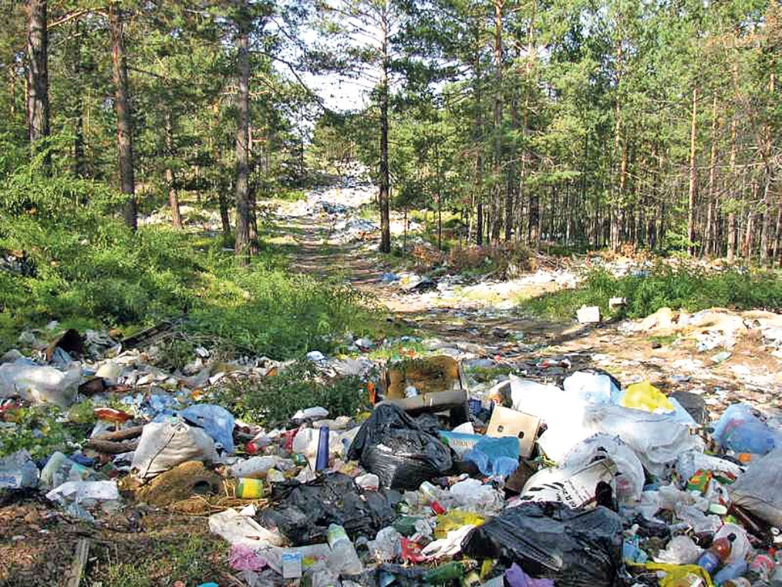
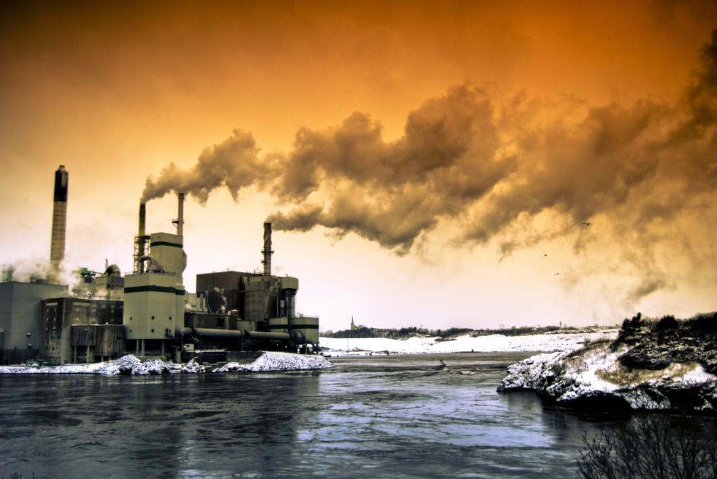
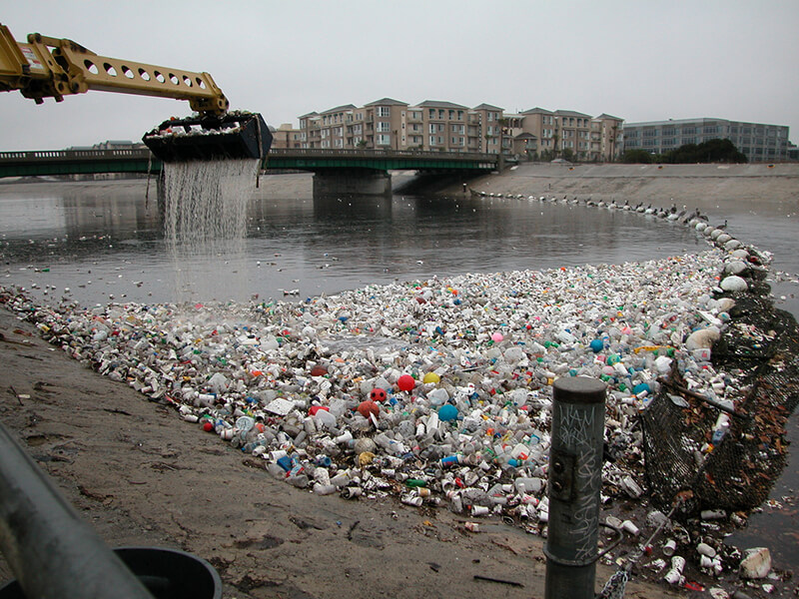
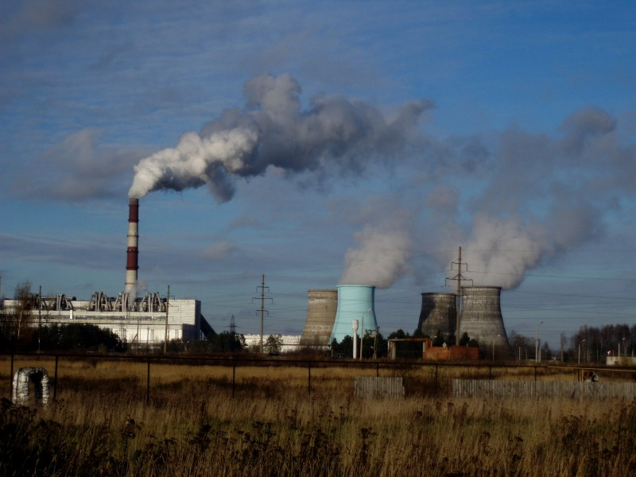
Мы хотим природу обмануть
Мы хотим природу обмануть,
Под себя сильней её прогнуть,
Но она такого не простит,
И сполна за дерзость отомстит!
Бьём по ней ударом за удар,
И горят леса, в тайге пожар,
Загрязняем реки, льём мазут,
И война с природой там и тут.
И она болеет и молчит,
Просто мы не слышим, как кричит,
Язвами на теле прорастает,
За собой живущих увлекает!
Марк Львовский

Slide 2
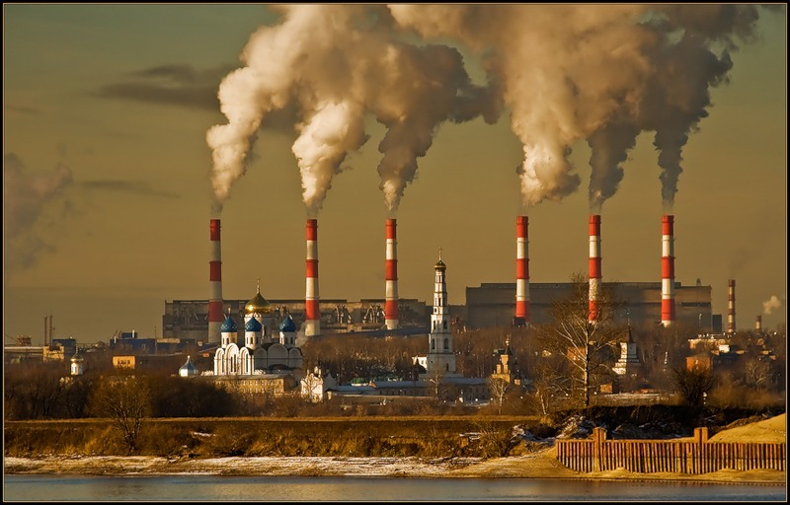
ХОЗЯЙСТВЕННАЯ ДЕЯТЕЛЬНОСТЬ И ИЗМЕНЕНИЯ ПРИРОДНОЙ СРЕДЫ
Учитель географии Гурагат Л.В.
МБОУ «Петровская ООШ»
2017г.

Slide 3
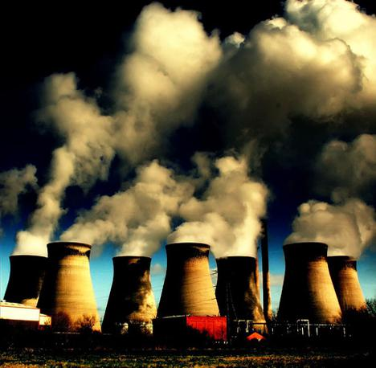
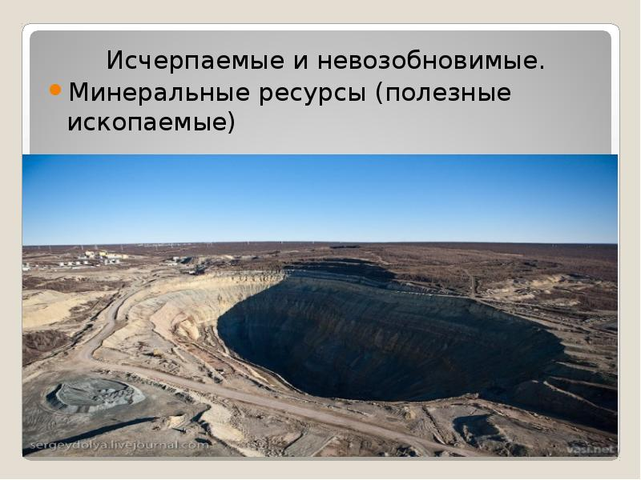
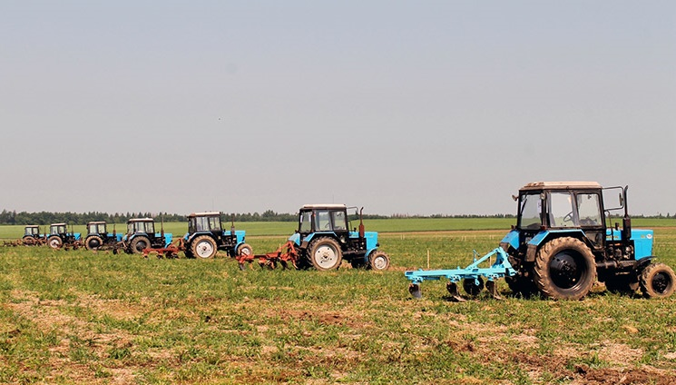
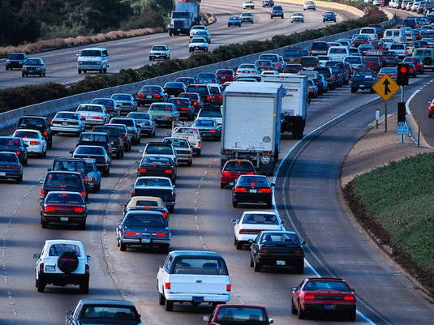
Взаимодействие природы и человека
Промышленность
Транспорт
Сельское хозяйство

Slide 4
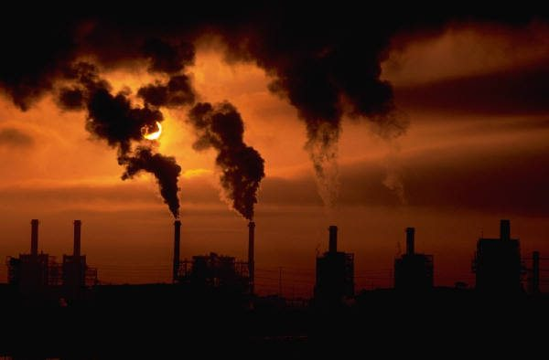

Slide 6
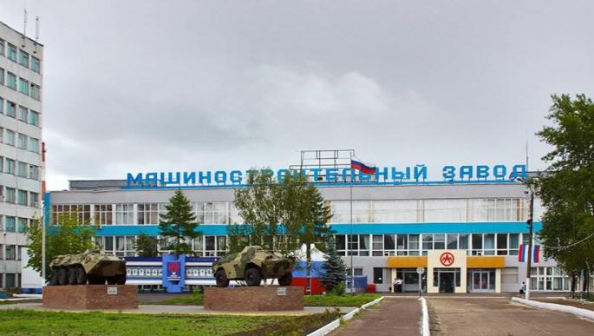
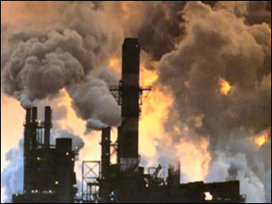
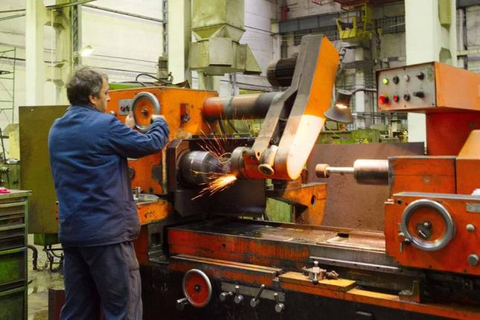
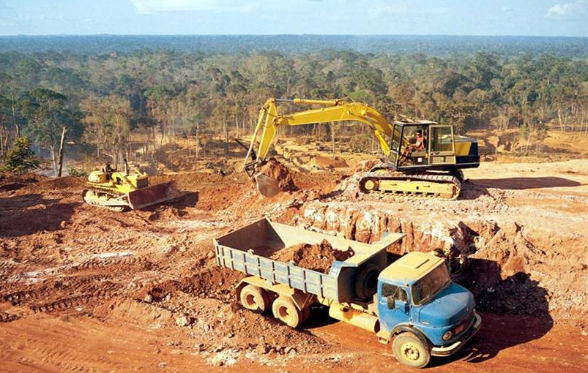
«Чистые» и «грязные» отрасли
«ЧИСТЫЕ»
«ГРЯЗНЫЕ»

Slide 7
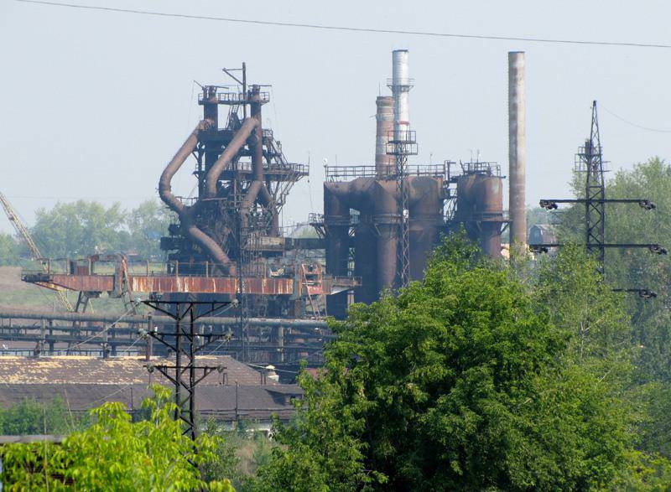
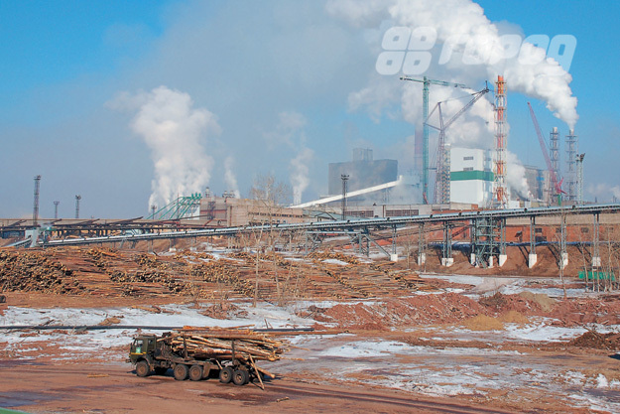
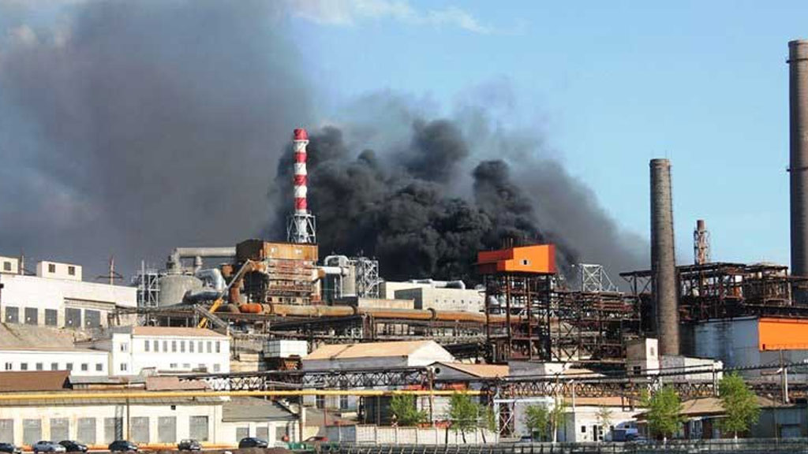
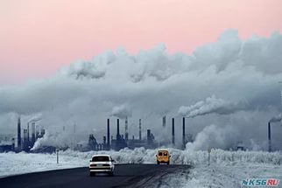
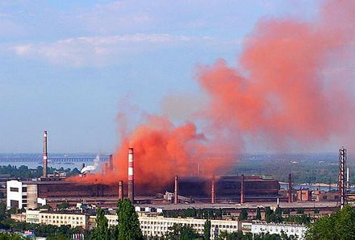
Напряженная экологическая обстановка (зона экологического бедствия) наблюдается в хозяйственном комплексе с высокой концентрацией «грязных» производств
К числу самых экологически неблагоприятных относятся города: Нижний Тагил, Карабаш и Орск на Урале, Братск в Иркутской области, Череповец – в Вологодской.
Череповец
Орск
Братск
Карабаш
Нижний Тагил

Slide 8
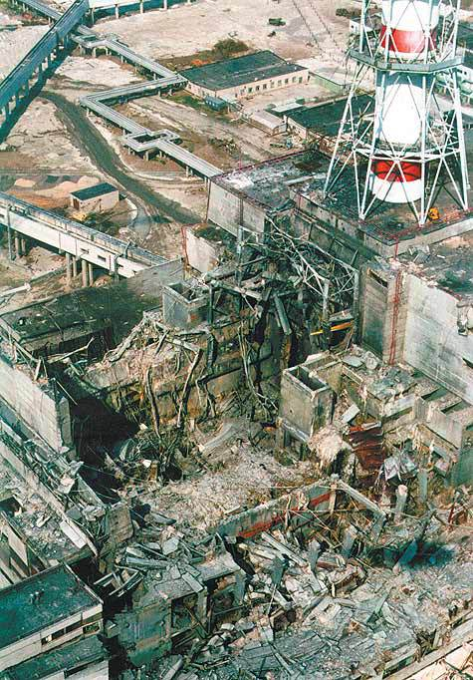
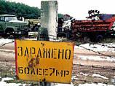
Экологическая катастрофа

Slide 9
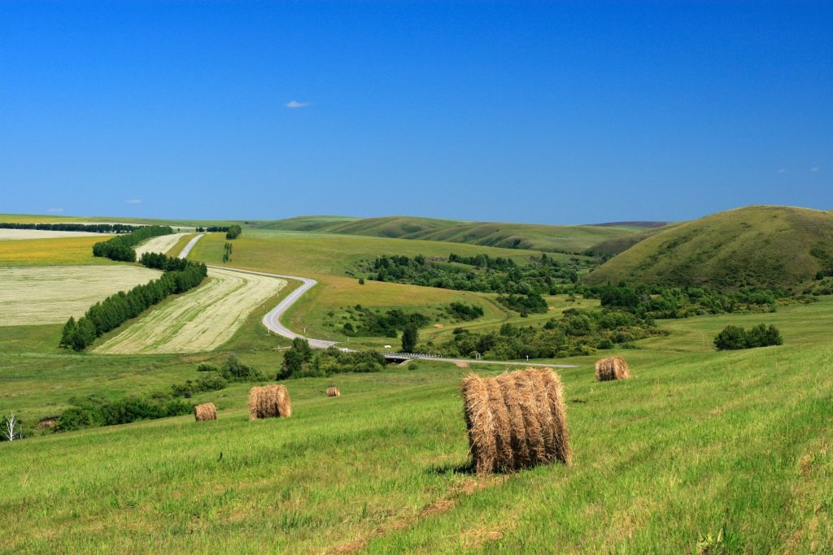
Люби природу человек!
Люби природу, паренёк,
И девочка, люби,
От загрязнений защищай,
Её ты не губи!
Не отравляй полей и рек,
Морей, лесов и гор,
Ты в них отходы не сливай,
Вредителям - позор!
Люби природу, человек,
Её ты охраняй,
Картину выжженной земли,
Живя, не оставляй!
Марк Львовский

Slide 10
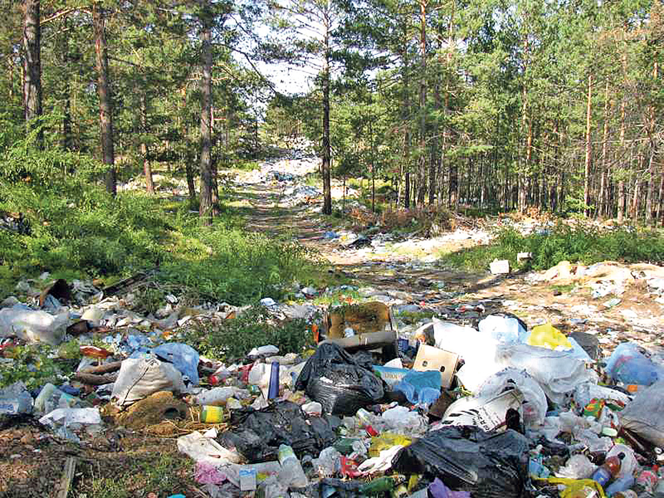
рефлексивный тест:
- Я узнал (а)………
- Самым полезным и интересным для меня было…….
- На уроке надо было подумать……..
- Я отвечал (а) на все вопросы учителя…….
- Я встретился с трудностью при….
- Свою работу на уроке я оцениваю на…..

Slide 11
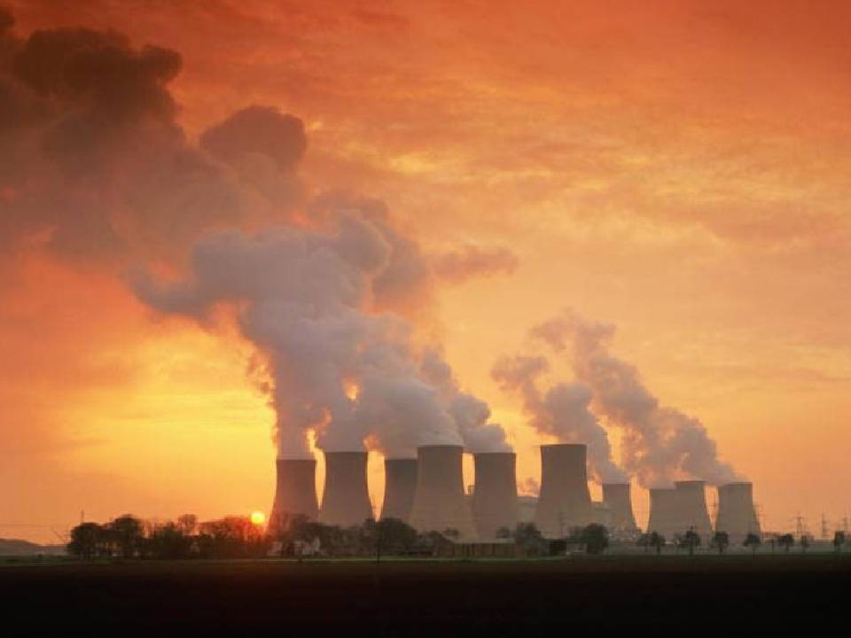
Дом. задание
§8, стр.50-55 вопросы с.56, рабочая тетрадь задания с.41-44

